Slide 1

Подбери эмоцию
Игра-презентация для дошкольников
Цель: умение определять и различать эмоции и чувства.
Инструкция: нажимать мышкой на картинку с эмоцией.
При правильном ответе звучат аплодисменты, при неправильном-звук барабана

Slide 2



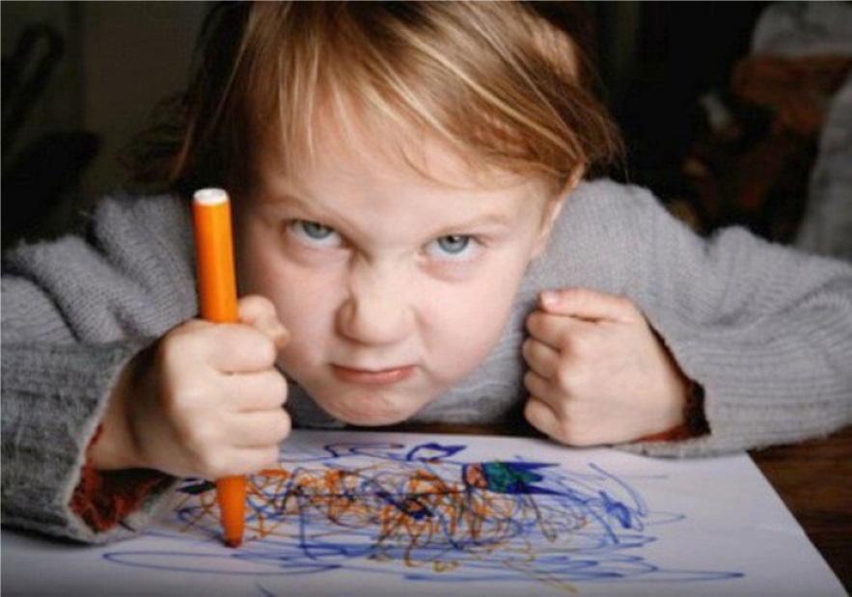
Я смеюсь, я хохочу,
Улыбаюсь и шучу,
Мне так весело сегодня,
Даже танцевать хочу!

Slide 3

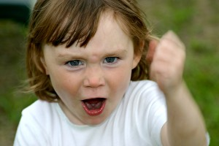
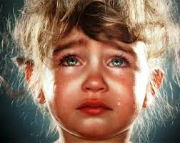
Вот закапали слезинки,
Словно, бусинки – росинки,
Долго сдерживал я их,
Они сами полились.

Slide 4
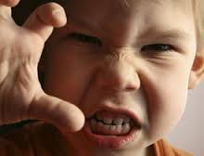
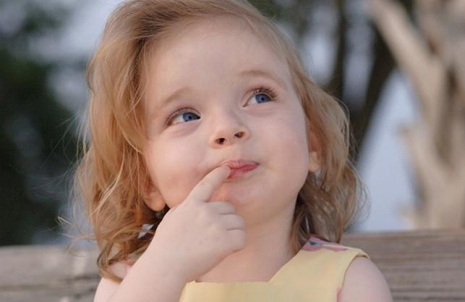
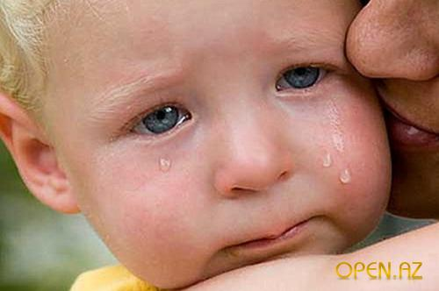
Поглядите, сегодня я злой.
Не играет никто со мной.
Я ногами стучу – стучу,
Вовсё горло кричу – кричу.
Кулаки я сжимал и пыхтел,
Хмурил брови, глазами вертел.
Посмотрел на себя в зеркала,
Испугался – так страшен был я.

Slide 5
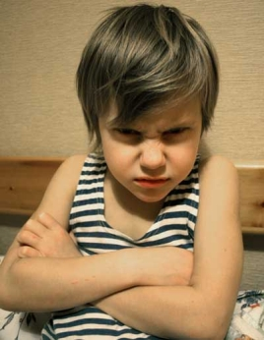
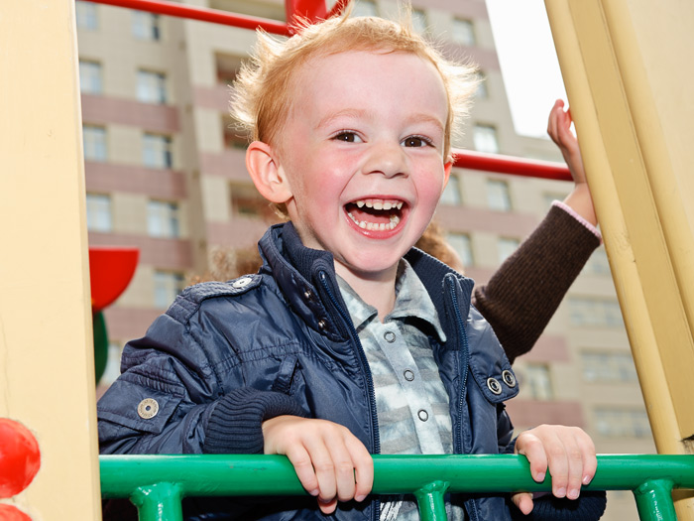

Мой весёлый звонкий смех!
С утра он будит в доме всех:
Деда, бабушку и маму,
Папу и собаку Альму.
Будит Мурзика кота,
И соседям не до сна.
Утром, только лишь проснусь.
Звонким смехом я смеюсь.

Slide 6
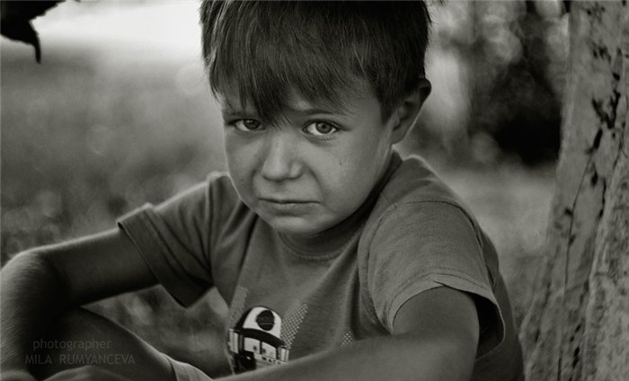

Я обижен на всё и всегда:
Мне не дали конфетку – беда,
Я обижен на дождь, что он льёт,
Мне, бедняжке, гулять не даёт.
Я обижен на папу, он гол
Вдруг забил мне, играя в футбол.
Обижаться – то я не хочу,
Только вот без обид не могу.

Slide 7

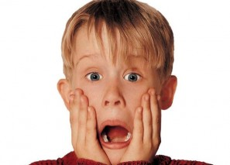
Я боюсь темноты, как огня,
Я боюсь тараканов, мышей,
Я боюсь длинношеих гусей.
А ещё я боюсь собак,
Я боюсь что – то сделать не так.
Я от кошки ползу под кровать,
И в войнушки боюсь я играть.
Научите меня смелым быть,
Чтоб я слабых сумел защитить.

Slide 8

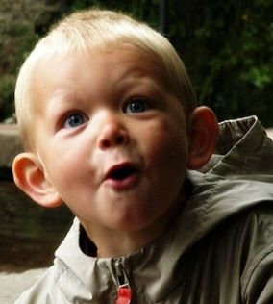
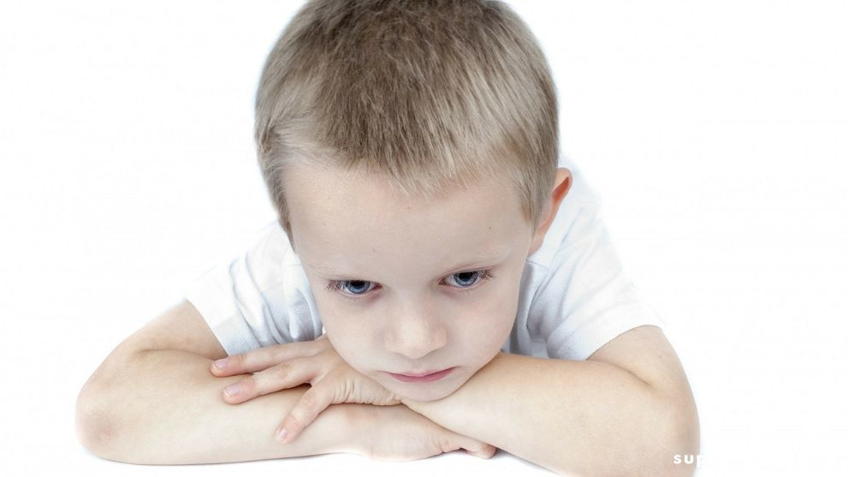
Удивляюсь я всему:
Граду, снегу и дождю.
Капле маленькой росы.
Крыльям пчёлки и осы.
Утром солнцу удивляюсь,
Лунной ночью восхищаюсь.
Удивляюсь каждый день,
Удивляться мне не лень.

Slide 9
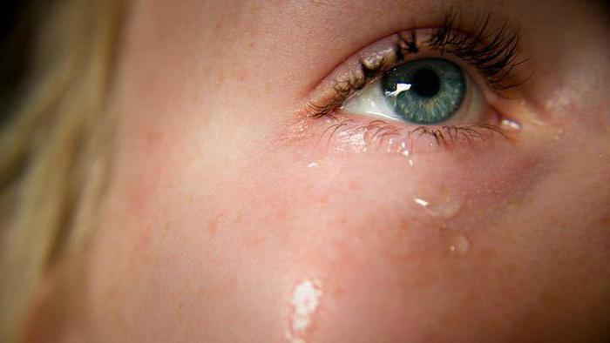

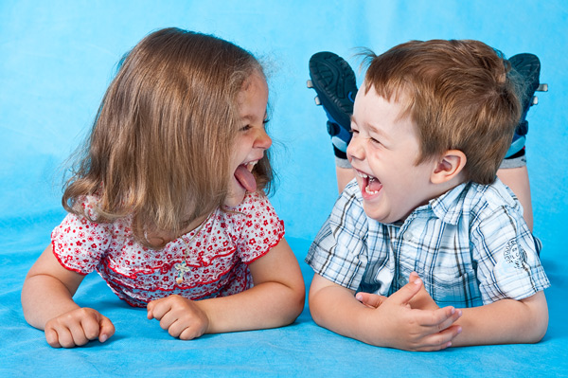
А теперь попробуй отгадать загадки
Если горько на душе,
Шлёпнулся, впилась заноза...
Не из носа и ушей,
А из глаз польются…
Есть у радости подруга
В виде полукруга.
На лице она живет:
То куда-то вдруг уйдет,
То внезапно возвратится.
Грусть-тоска ее боится.
Когда мы шутим, веселимся
И просто радостно резвимся
То звуки эти издаем
Каким их словом назовем?

Slide 10
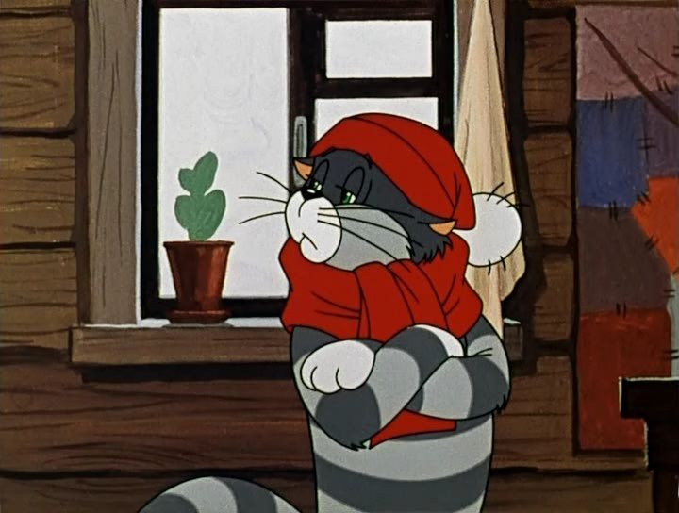


Slide 11


Slide 12
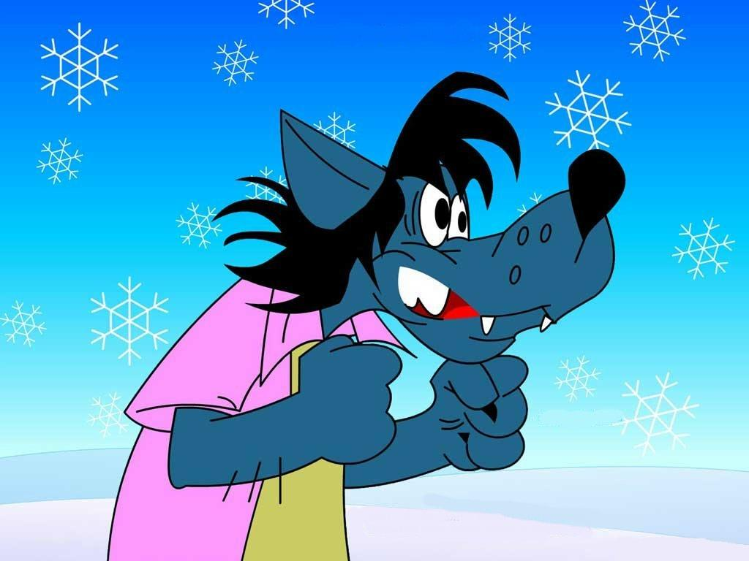

Slide 13
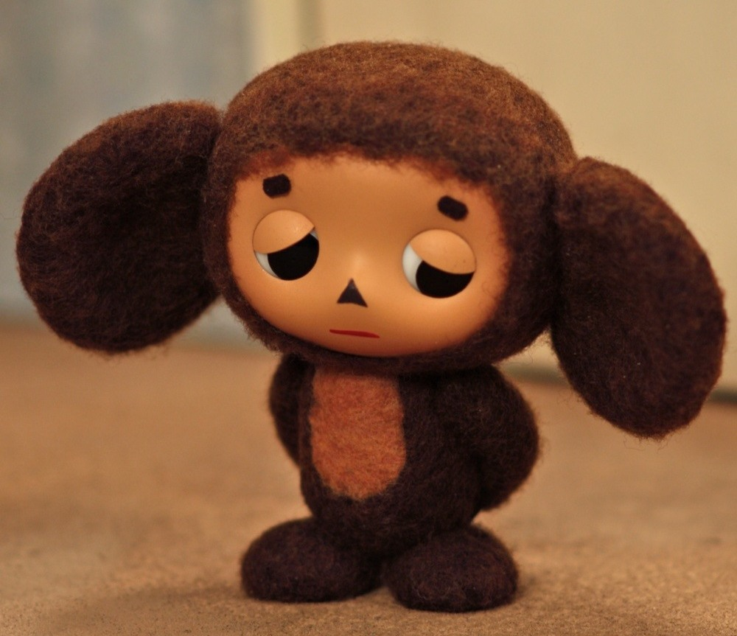

Slide 14
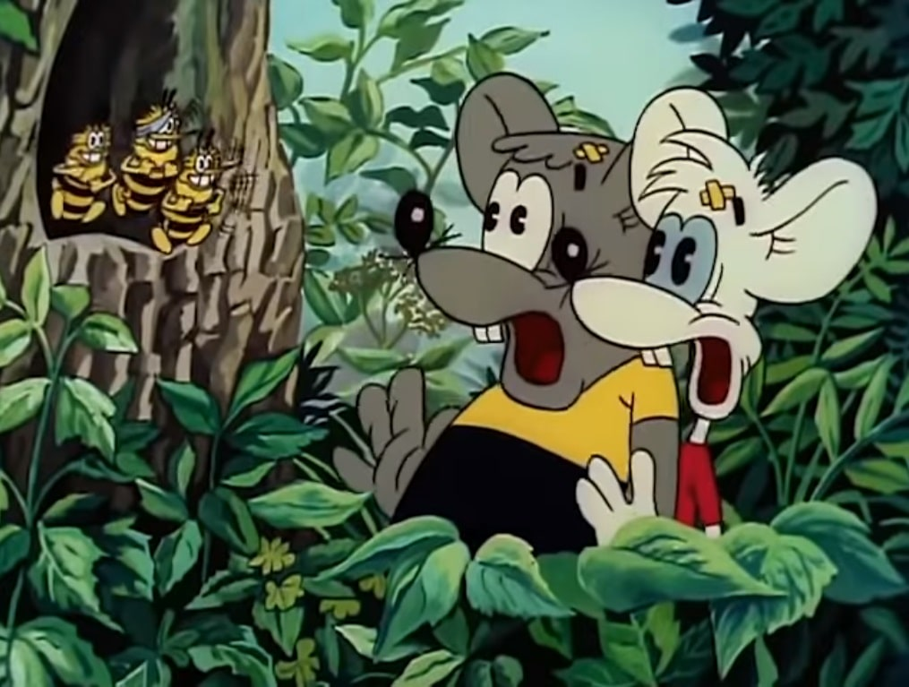

Slide 15
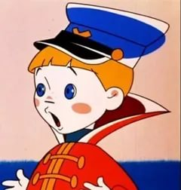

Slide 16
Молодец!!!

